Slide 1
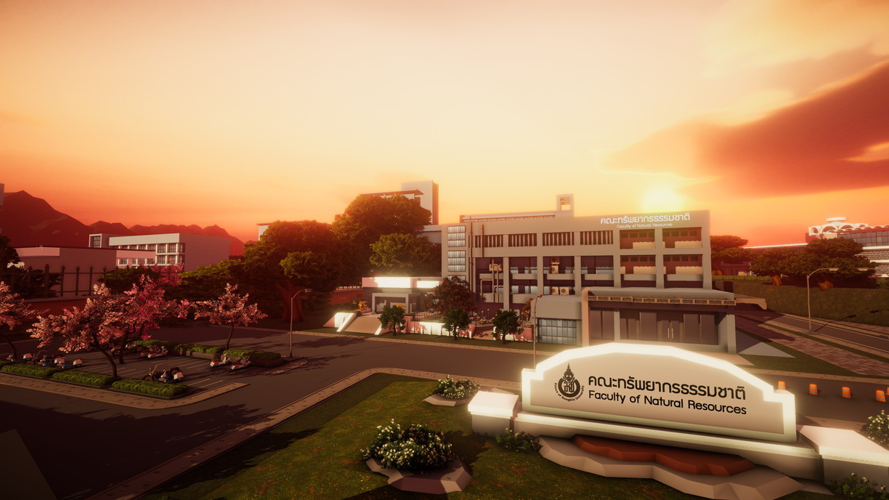

การถ่ายทอดความรู้
ผู้เกษียณอายุ
คณะทรัพยากรธรรมชาติ
ปีงบประมาณ 2566

Slide 2

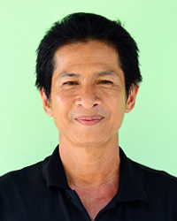
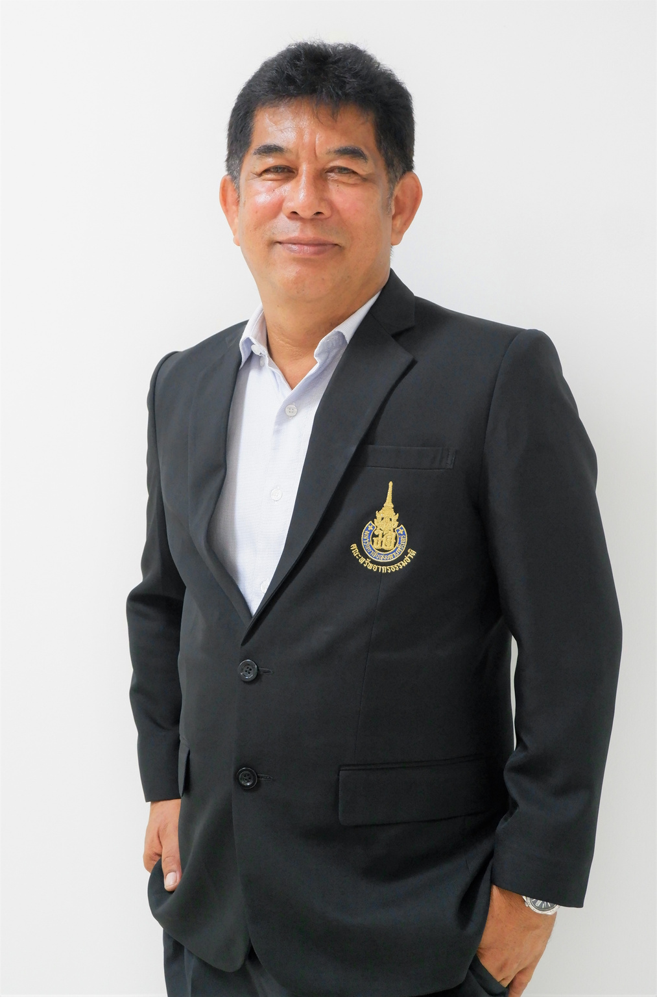
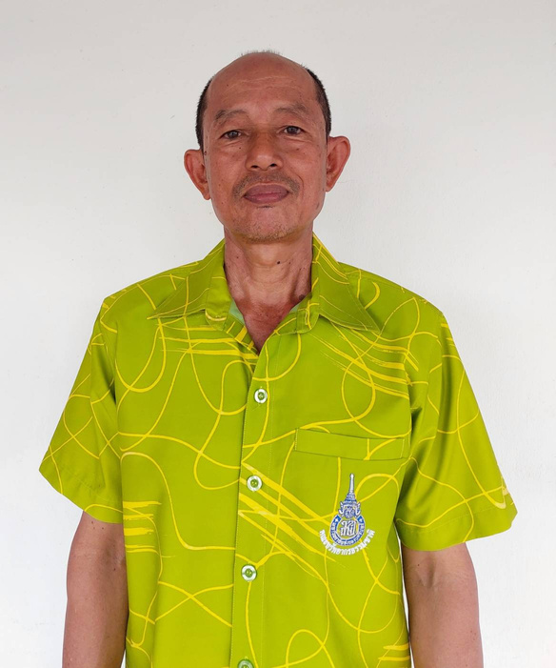
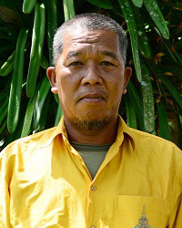


ผู้เกษียณอายุ
คุณนิทัศน์ สองศรี
ตำแหน่ง หัวหน้าสถานีวิจัยคลองหอยโข่ง
คุณปฐมพงศ์ วงษ์เลี้ยง
ตำแหน่ง ผู้ช่วยคณบดีฝ่ายบริหารจัดการงานสถานีวิจัย
คุณอภิชาติ หล่อเพชร
คุณดนหลีม ดีนหมัน
ตำแหน่ง นักวิชาการเกษตรชำนาญการ
ตำแหน่ง พนักงานรักษาความปลอดภัย

Slide 3

1.
2.
3.
4.
เทคนิค
การทำงาน
ให้ประสบความสำเร็จ

Slide 4

ทักษะที่ต้องมี
กลยุทธ์บริหารจัดการ

Slide 5


เคล็บลับแนวทาง
ปฏิบัติงานให้มีความสุข

Slide 6

วิธีการแก้ปัญหา
ที่เกิดจากการปฏิบัติงาน

Slide 7

สิ่งที่จะส่งต่อให้คณะ
หรือบุคลากรคณะ ทราบ

Slide 8

ขอบคุณ

